Slide 1
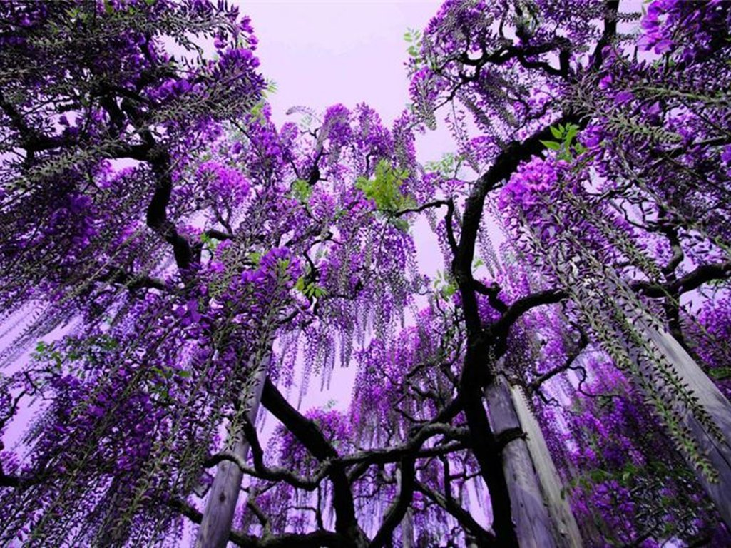






Slide 2
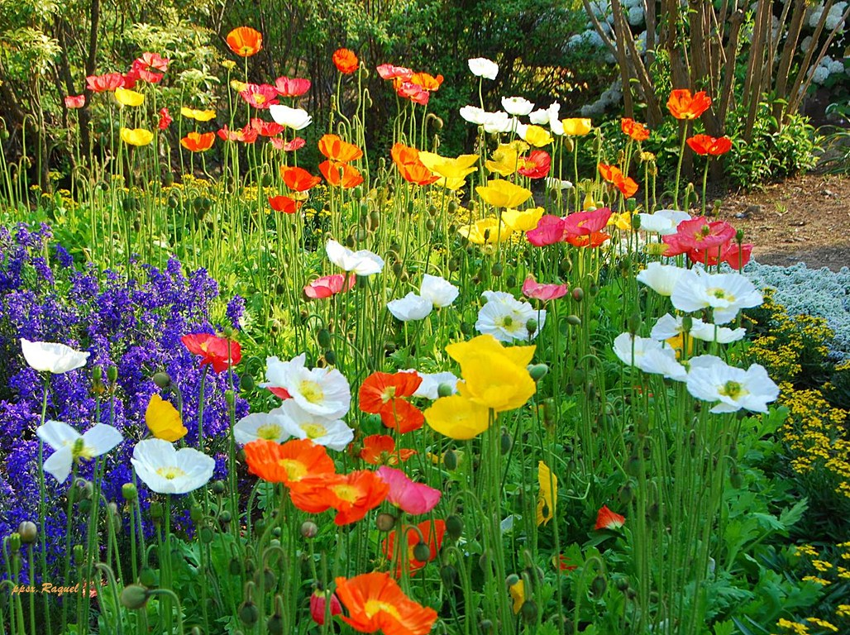
Parque Floral Ashikaga
Solo en este fantástico parque japonés podemos encontrar reunidas las glicinas, las wisterias (llamados árboles Fuji) y las célebres flores de amor japonesas, y glicinas se encuentran entre sus favoritos. Son las maravillas de unos jardines cuya belleza ya se describe en los poemas recogidos de la Man’yōshū (Colección de las Diez Mil Hojas).
La ciudad de Ashikaga, en la prefectura de Tochigi, es un paraíso lleno de colores: amarillo, azul, blanco… Y rosa Fuji, por supuesto. Un lugar fantástico para visitar en el país del Sol Naciente.
Uno de los lugares más visitados dentro del parque son los túneles cubiertos por las enormes glicinas, que se extienden sobre más de 1000 metros cuadrados.Hay que esperar varias décadas a que estas plantas crezcan lo suficiente como para formar este majestuoso túnel vegetal. Junto a ellos, los grandes y centenarios árboles Fuji .
En el parque encontrarás muchas otras flores, varios restaurantes y una tienda donde se venden plantas y productos locales. Eso sí, no hay descripciones en inglés ni en ningún otro idioma que no sea el japonés. Los visitantes son escasos, lo cual no es en sí una desventaja. El precio de la entrada depende de la belleza de la temporada y es de alrededor de 1.000 yenes por adulto durante el período pico de Fuji.
El mejor momento para visitar el Parque Ashikaga es el mes de mayo, cuando todas las plantas que aquí se conservan brillan con todo su esplendor. Es entonces como, en contraste con el aspecto del parque durante el resto del año, el lugar se llena de gente, ansiosa por descubrir las maravillas que guarda de impresionante belleza.

Slide 3
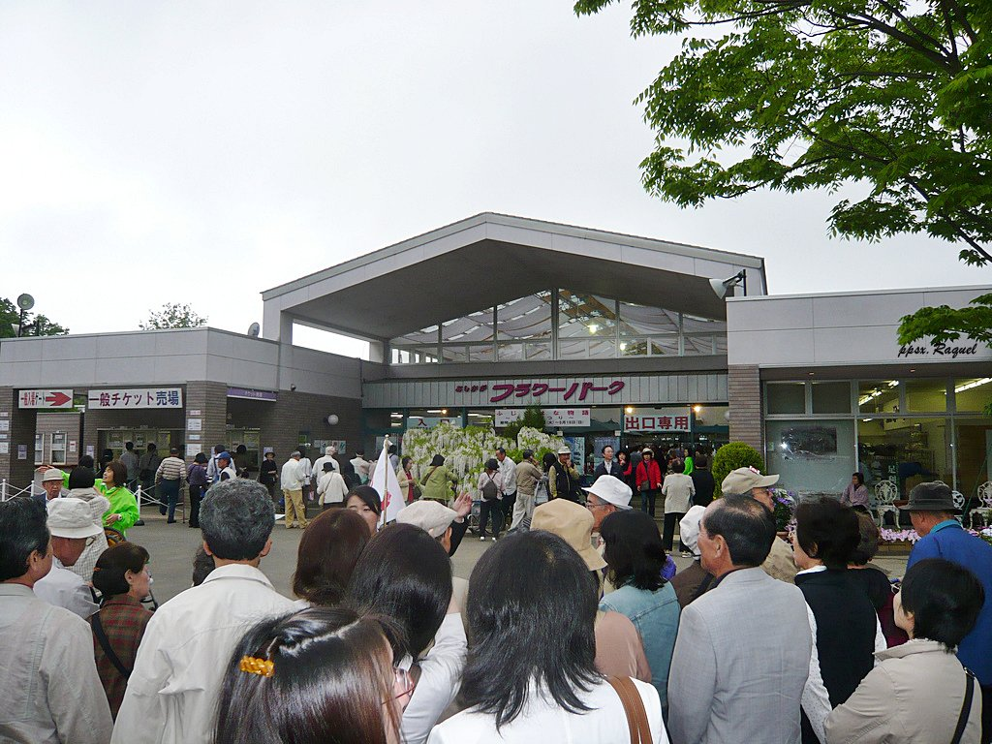




Slide 4
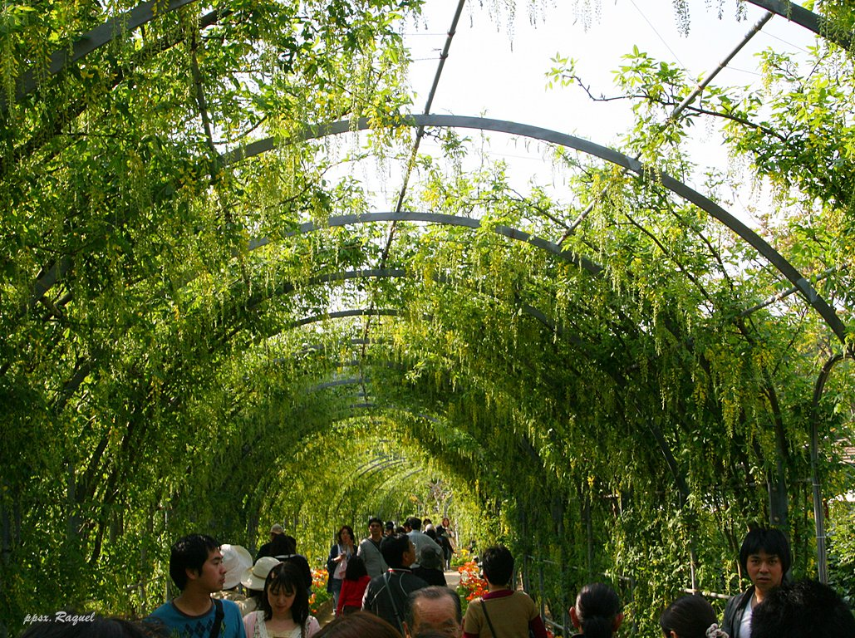

Slide 5
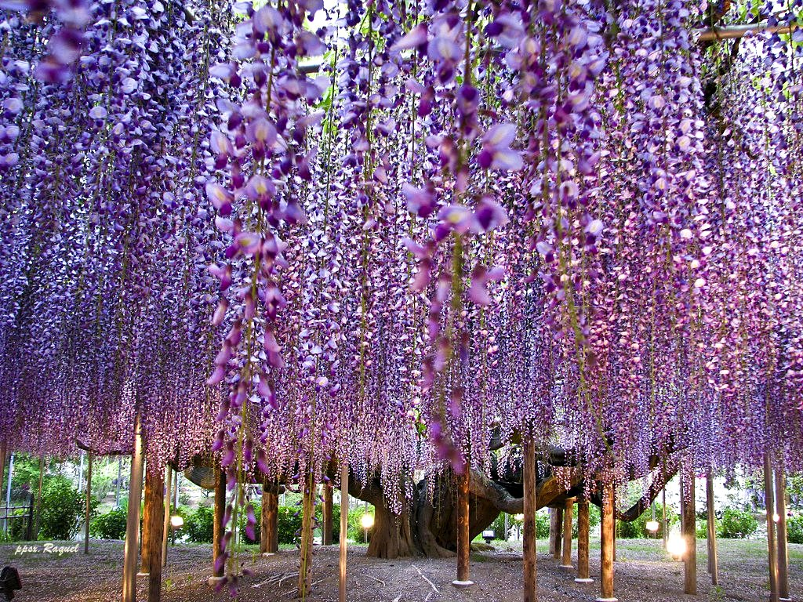

Slide 6
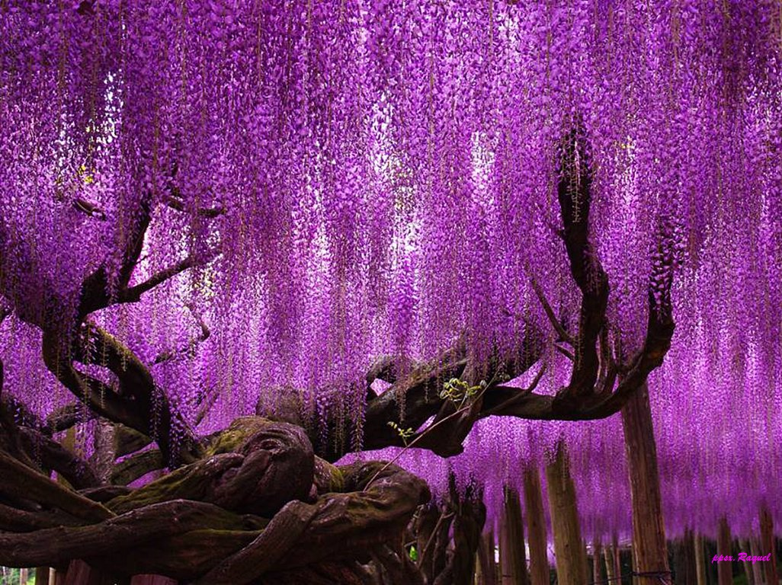

Slide 7
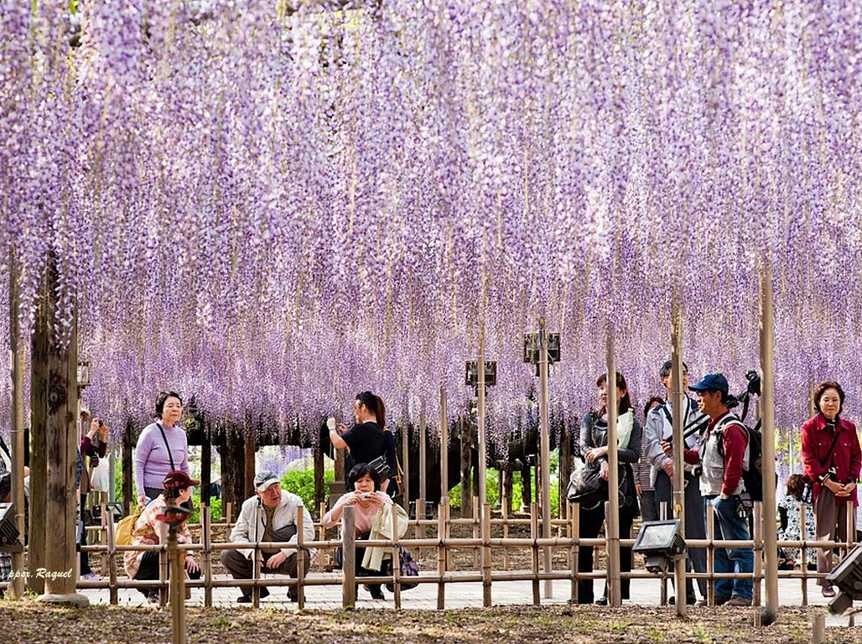

Slide 8
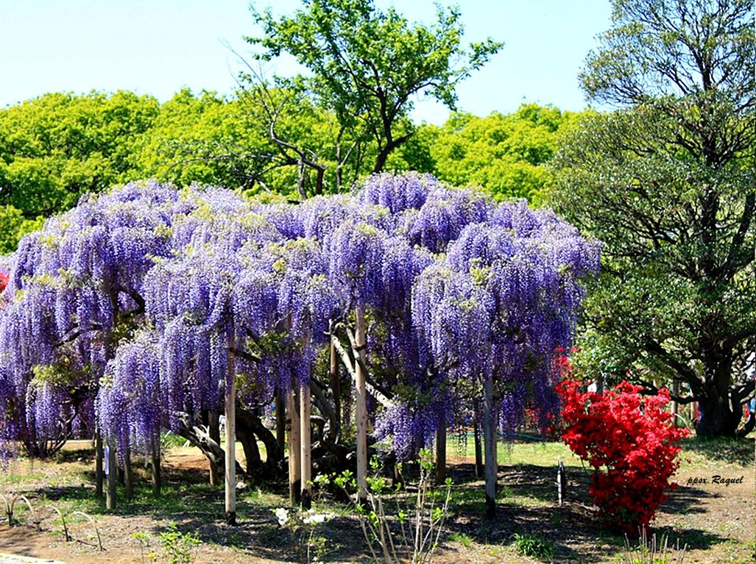

Slide 9
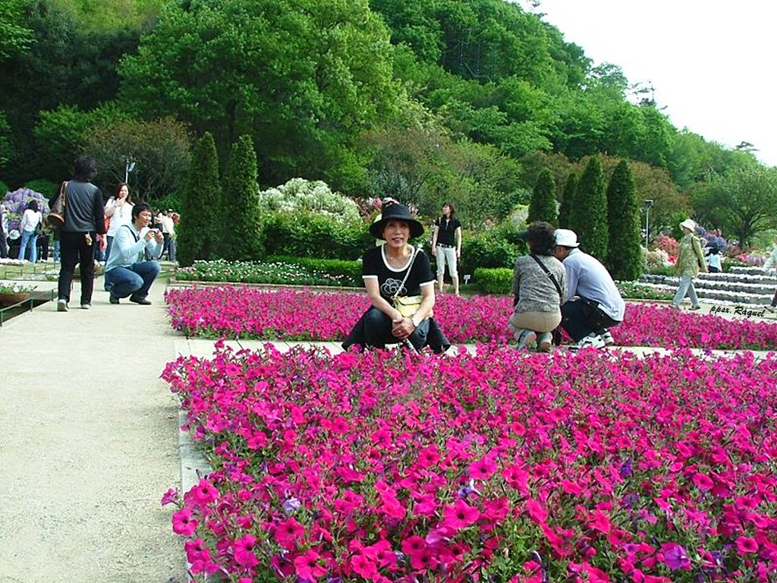

Slide 10
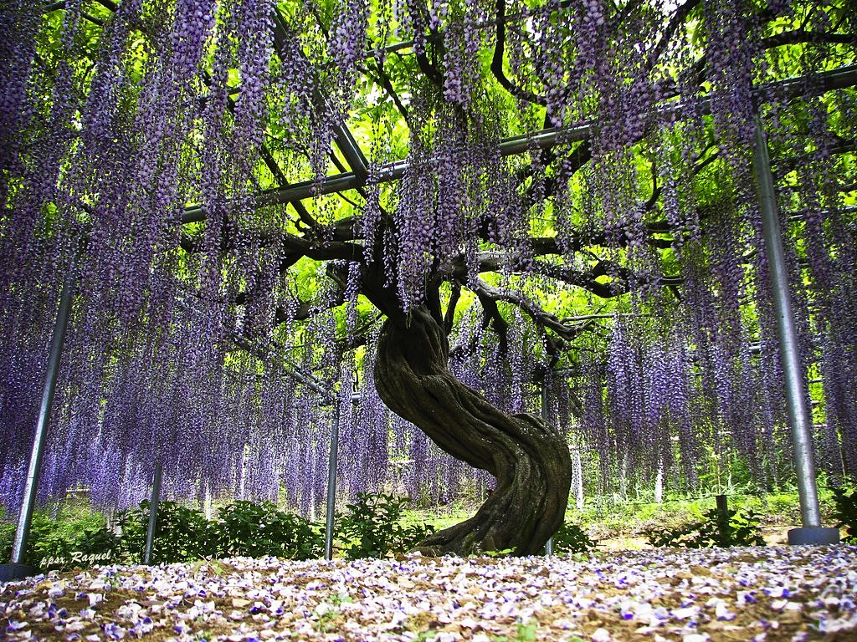

Slide 11
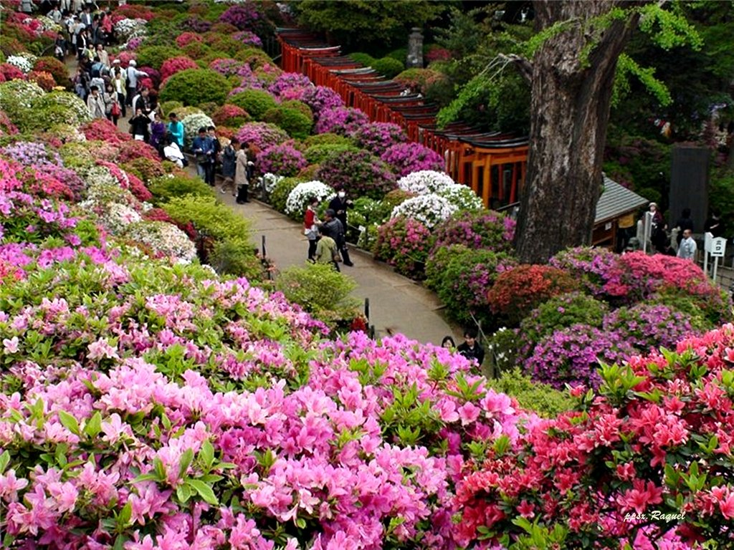

Slide 12
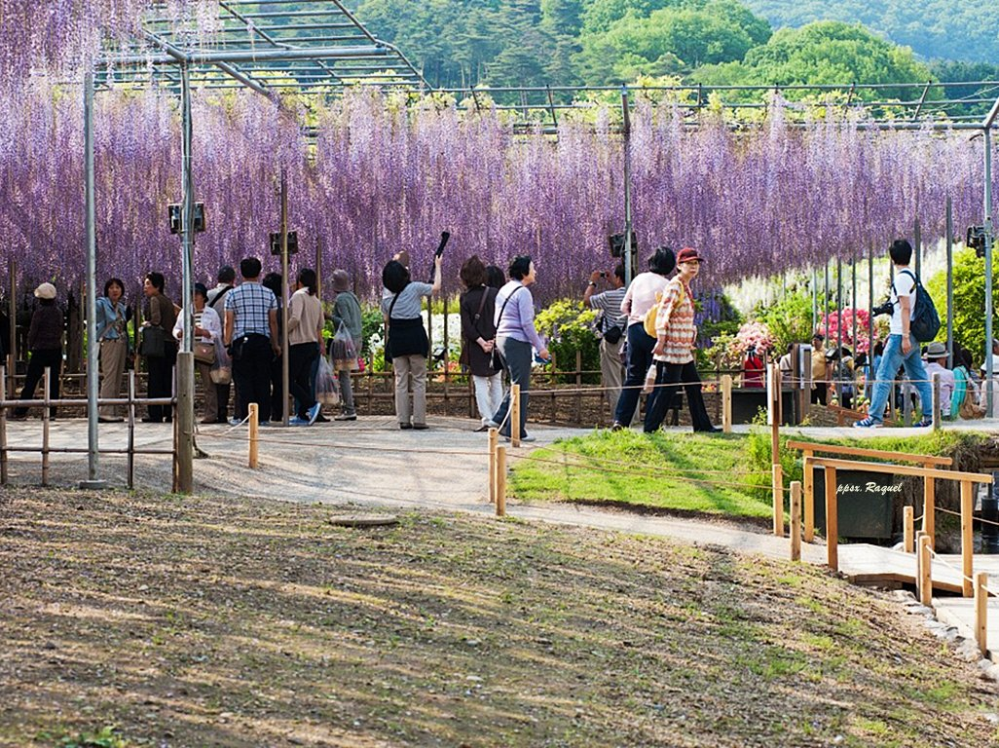

Slide 13
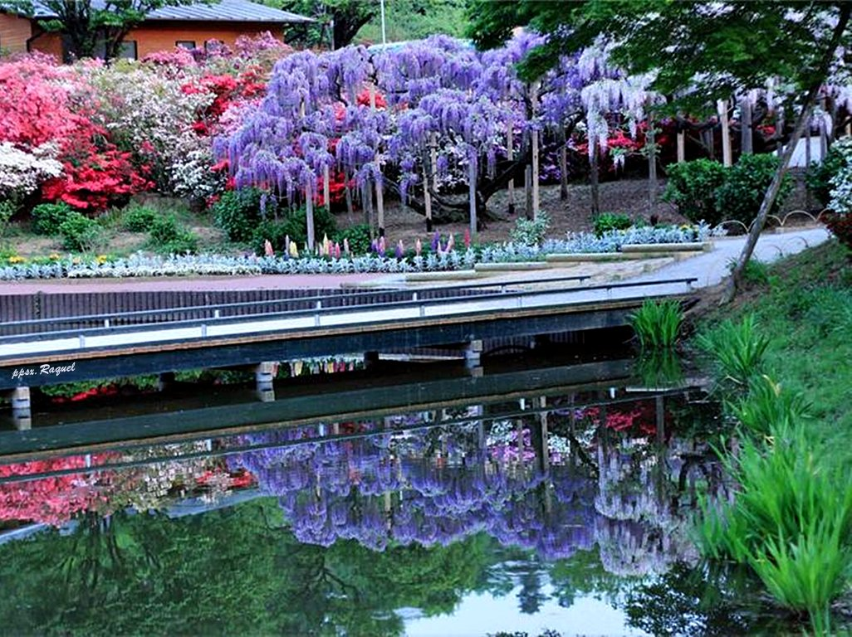

Slide 14
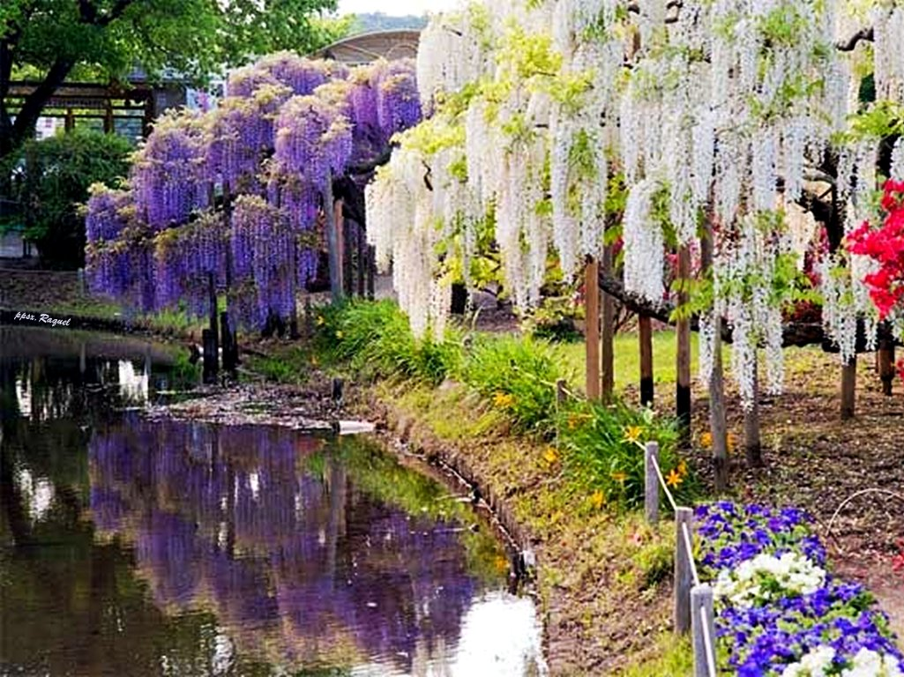

Slide 15
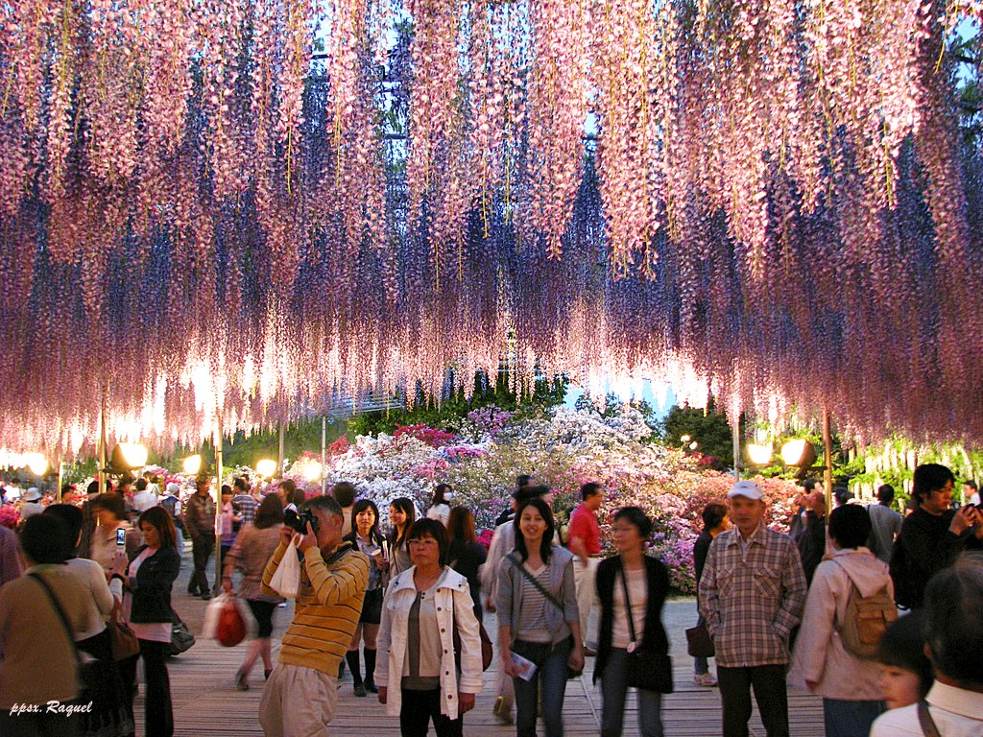

Slide 16
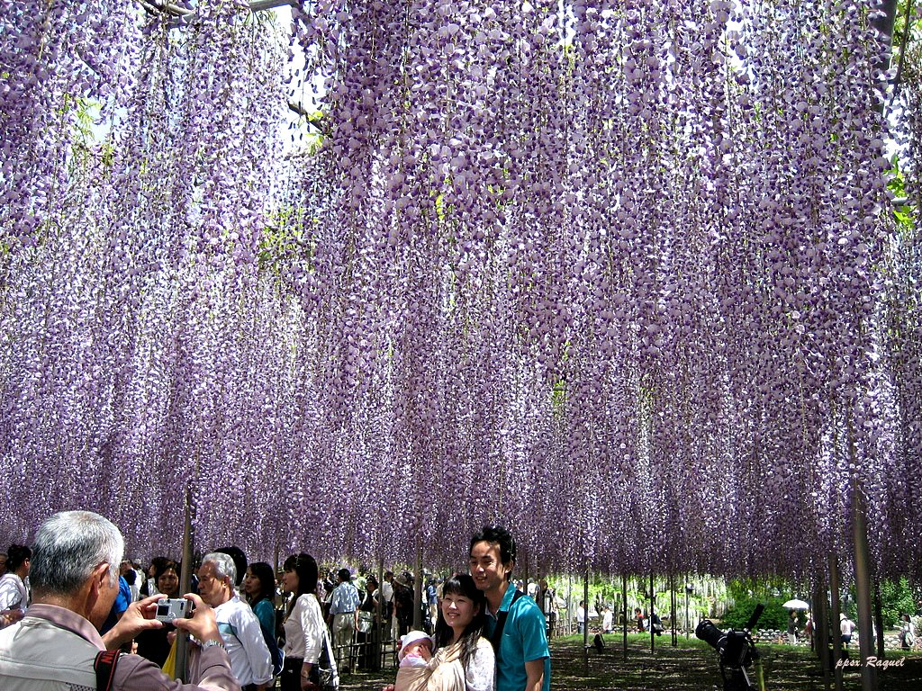

Slide 17
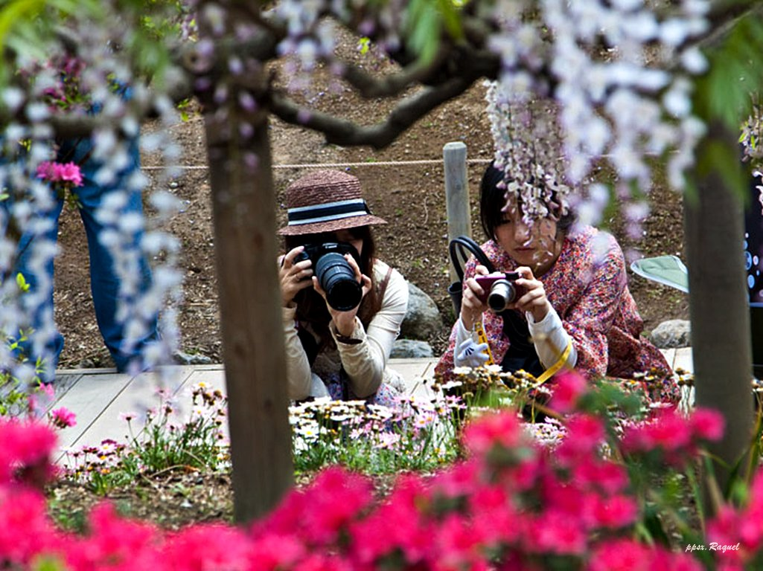

Slide 18
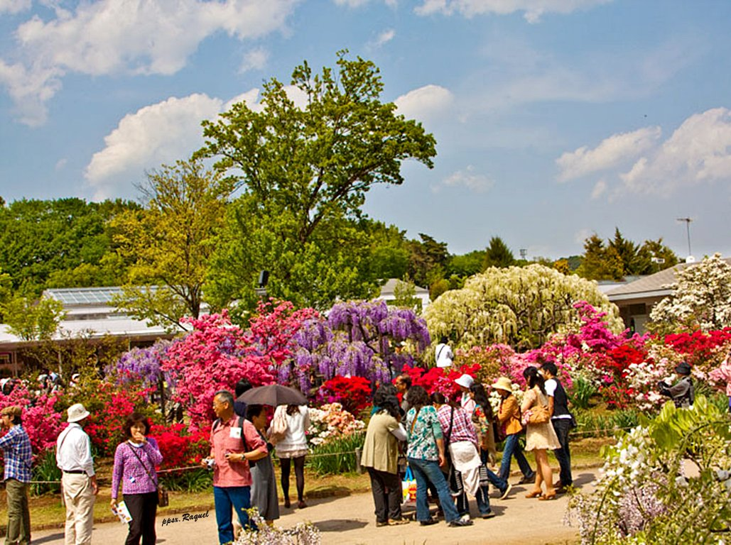

Slide 19
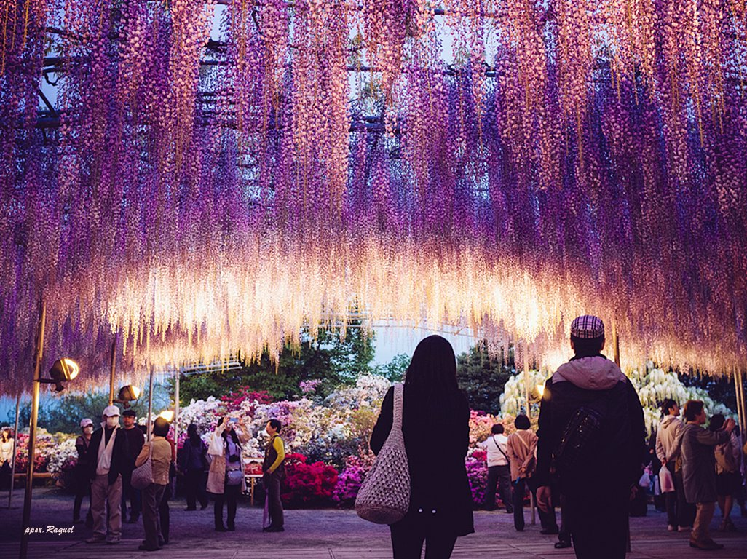

Slide 20
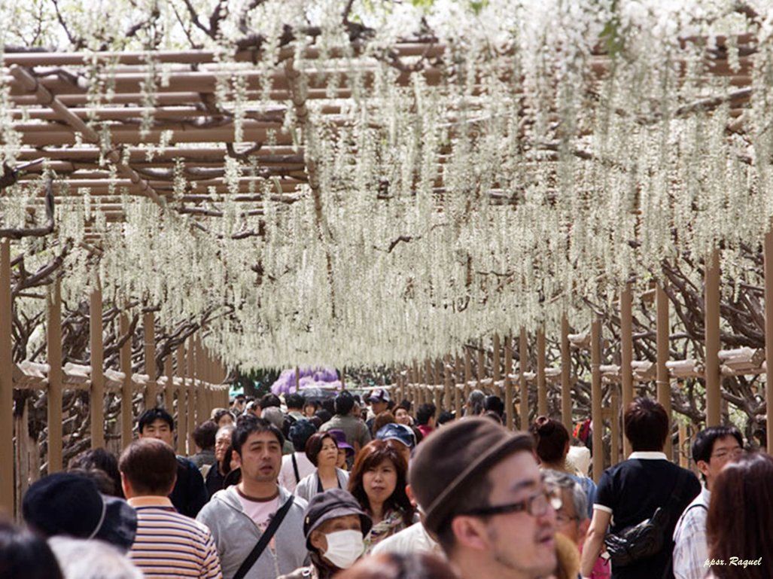

Slide 21
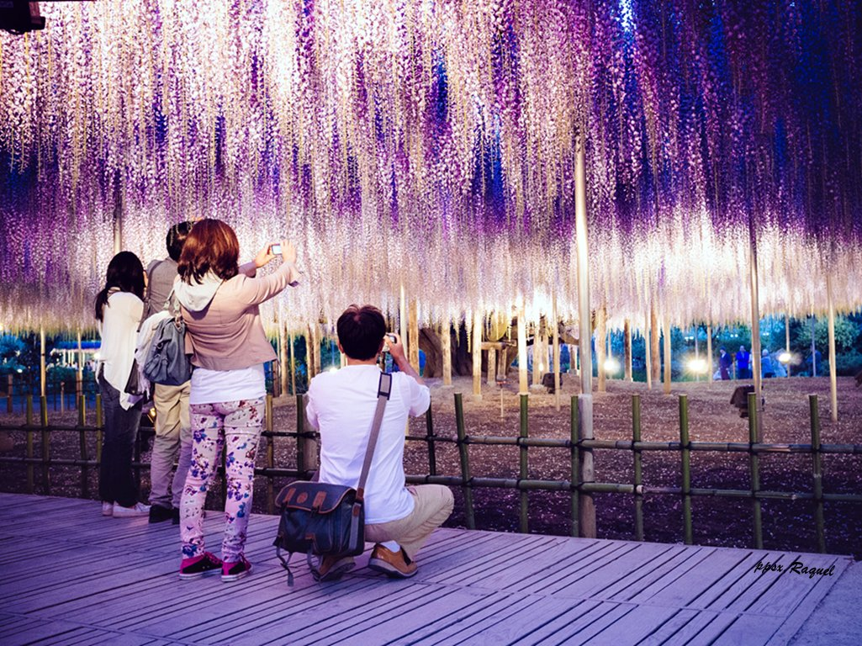

Slide 22
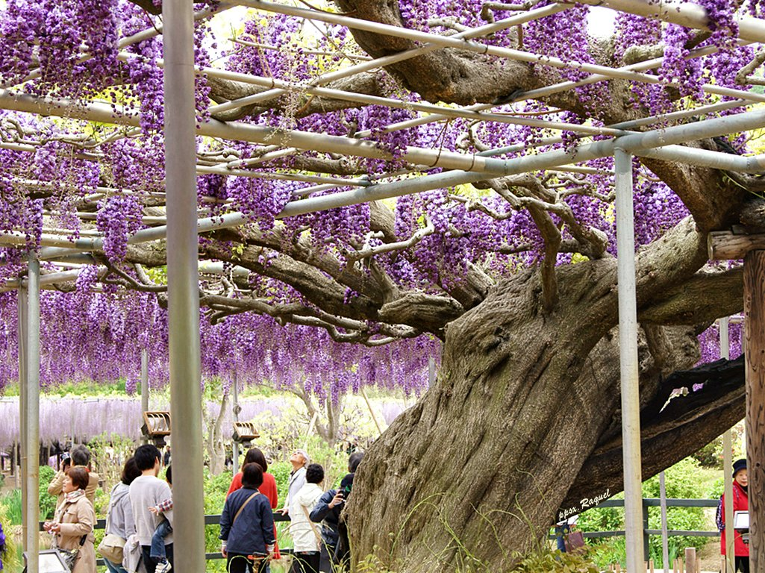

Slide 23
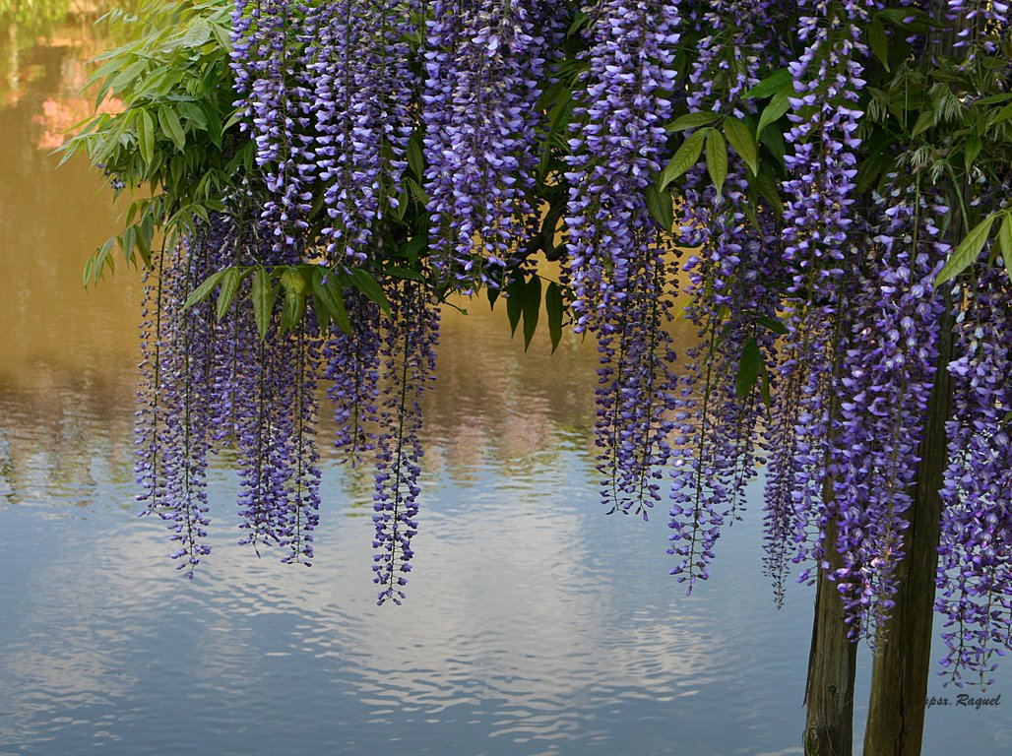

Slide 24
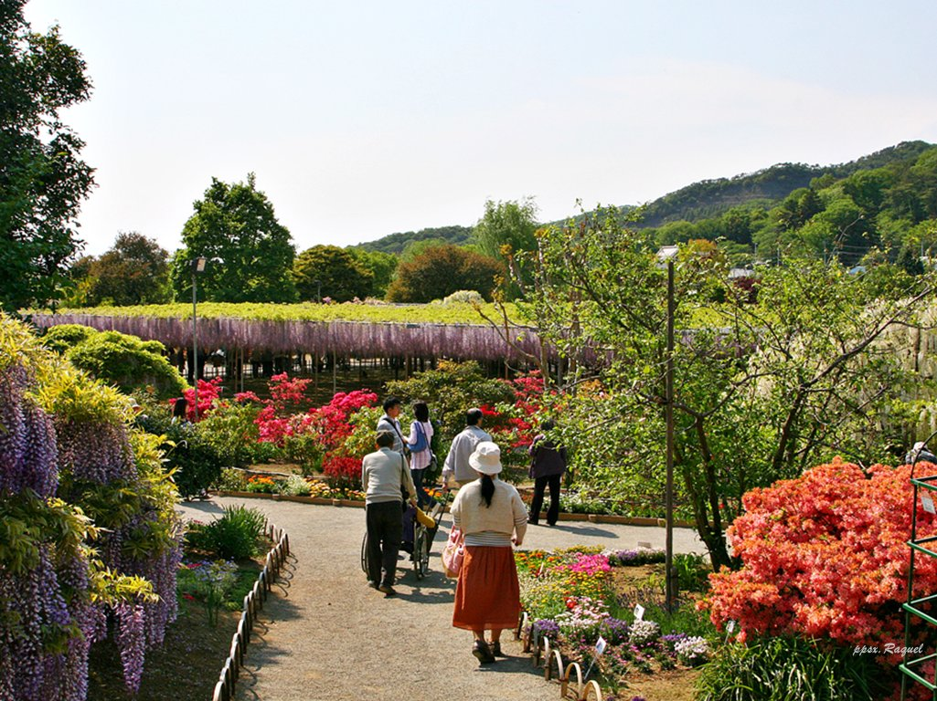

Slide 25
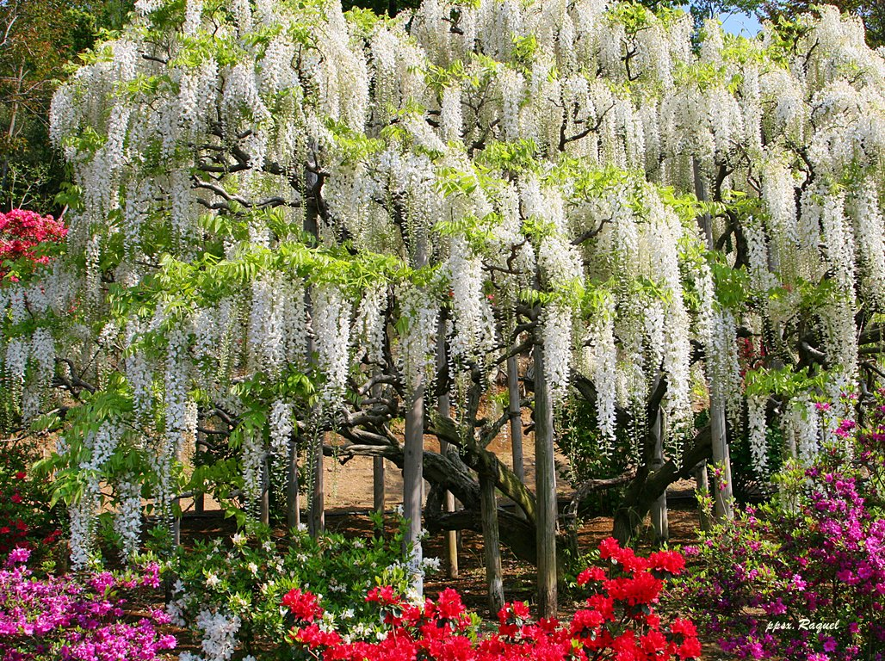

Slide 26
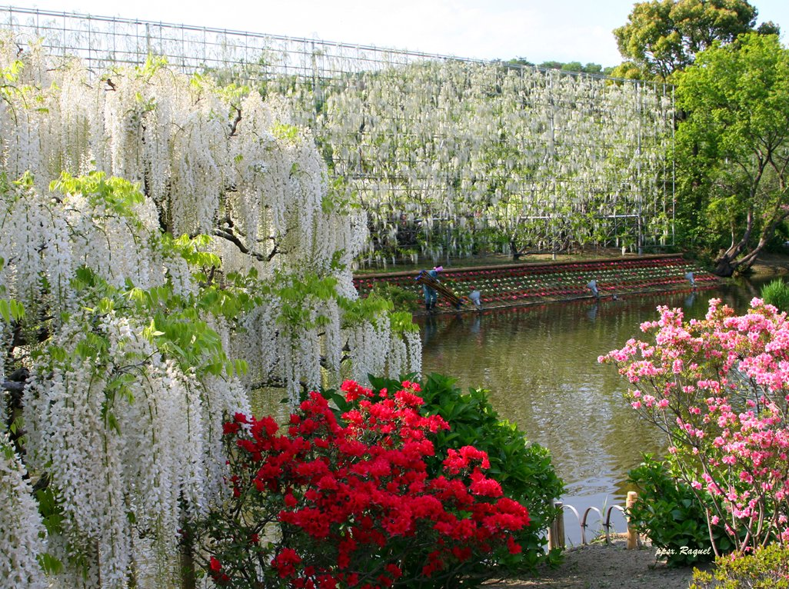

Slide 27
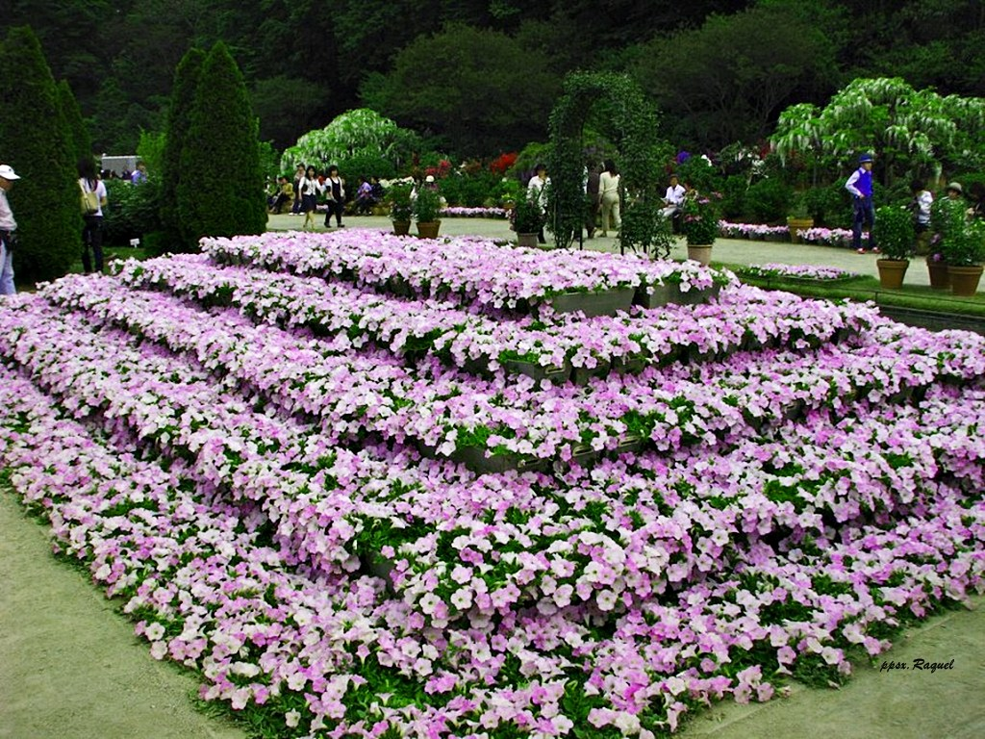

Slide 28
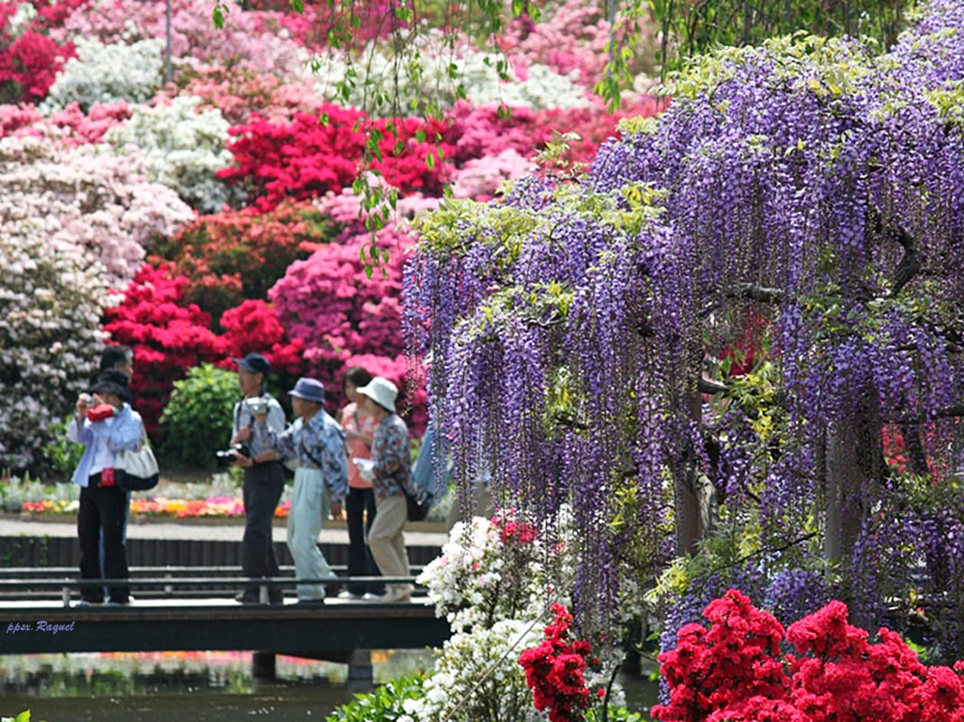

Slide 29
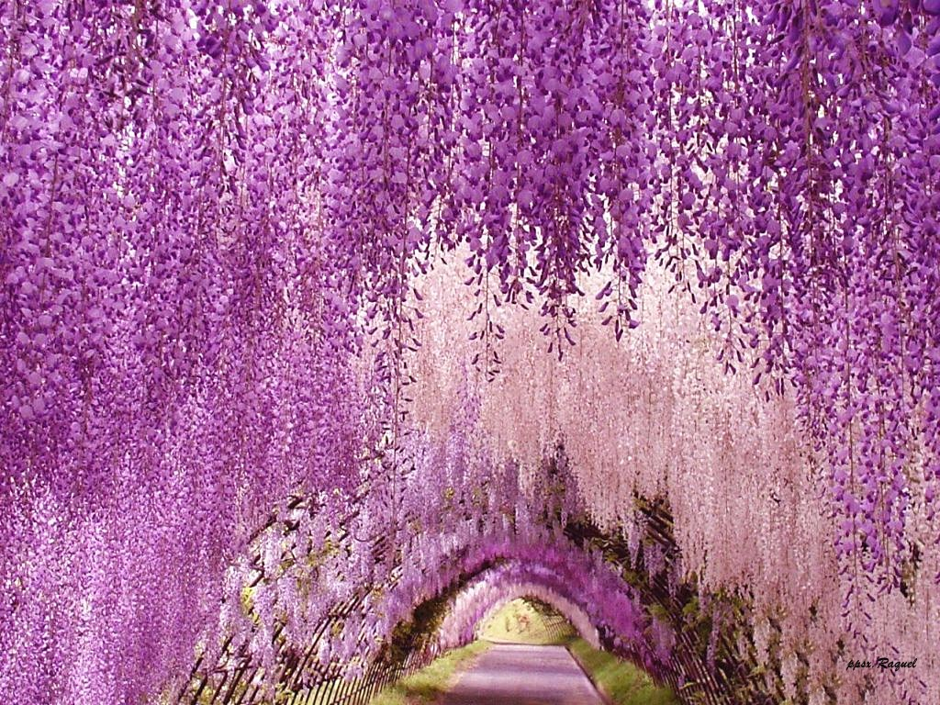

Slide 30
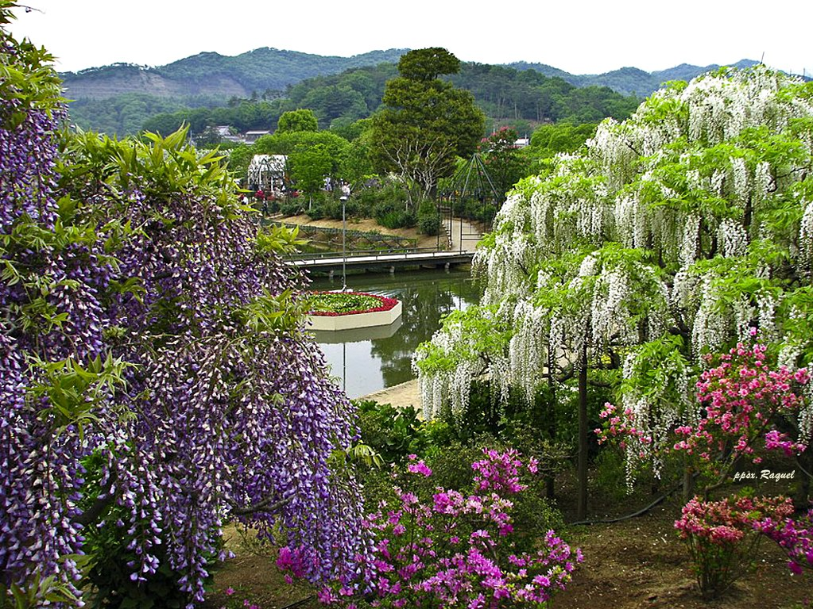

Slide 31
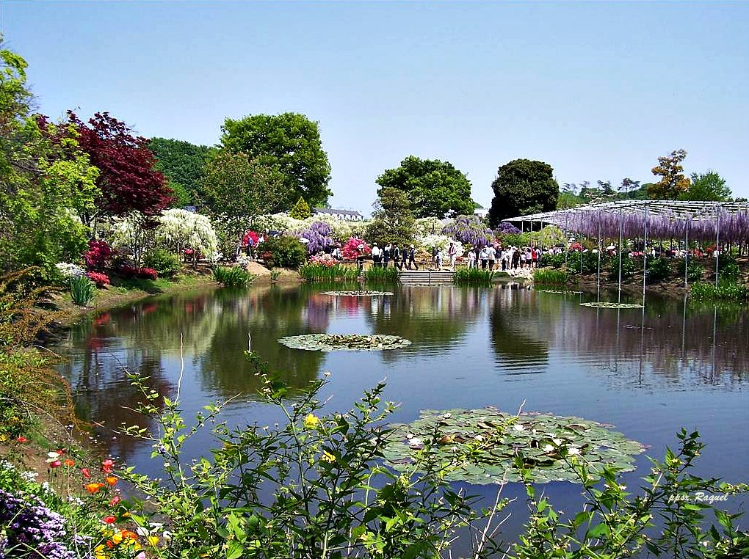

Slide 32
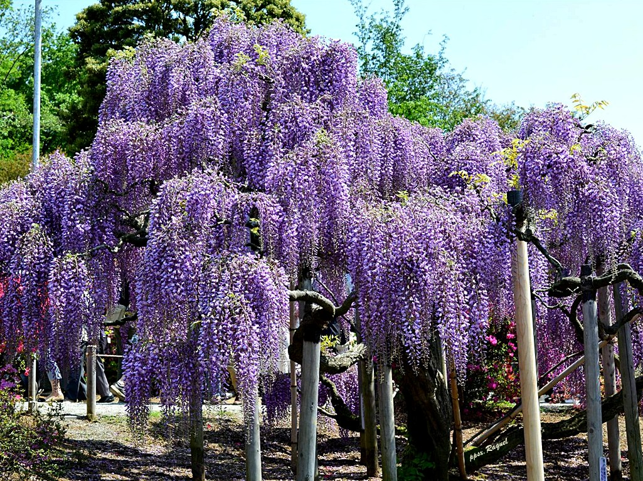

Slide 33
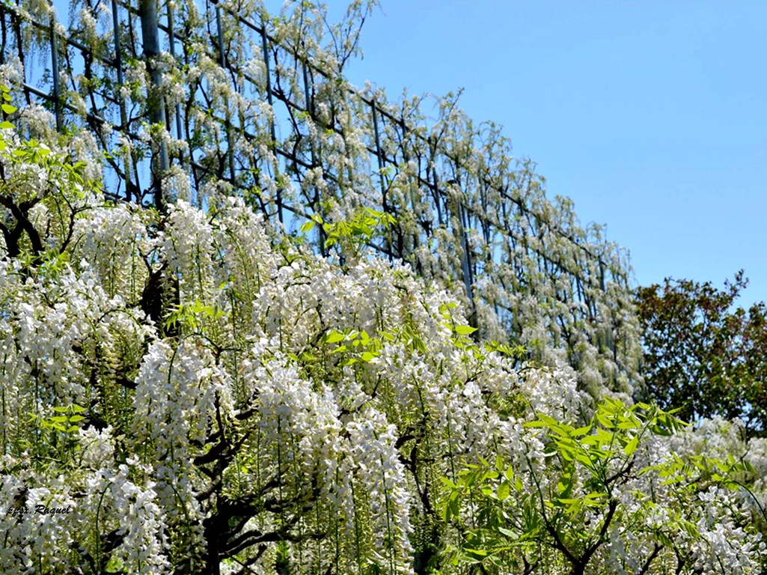

Slide 34
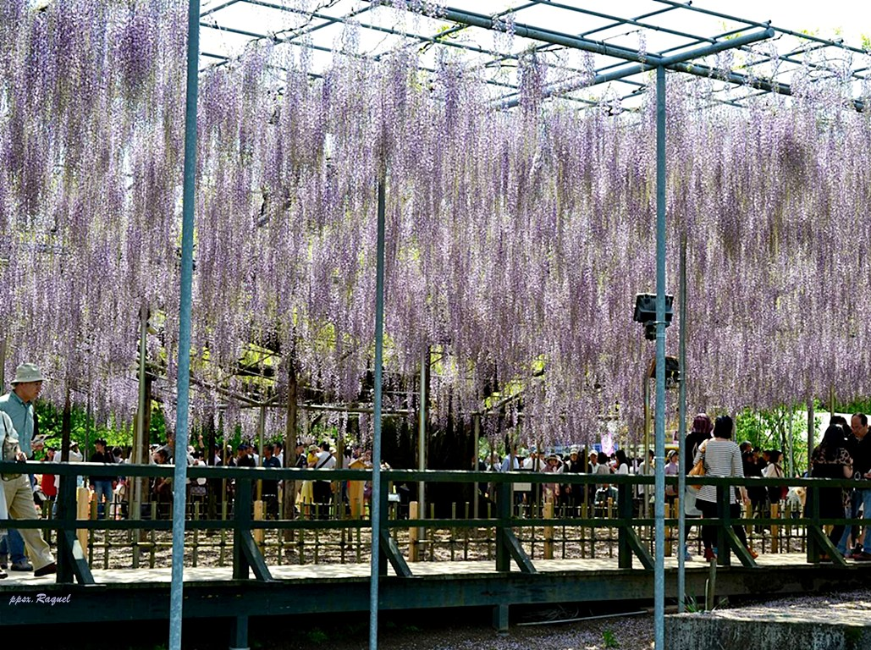

Slide 35
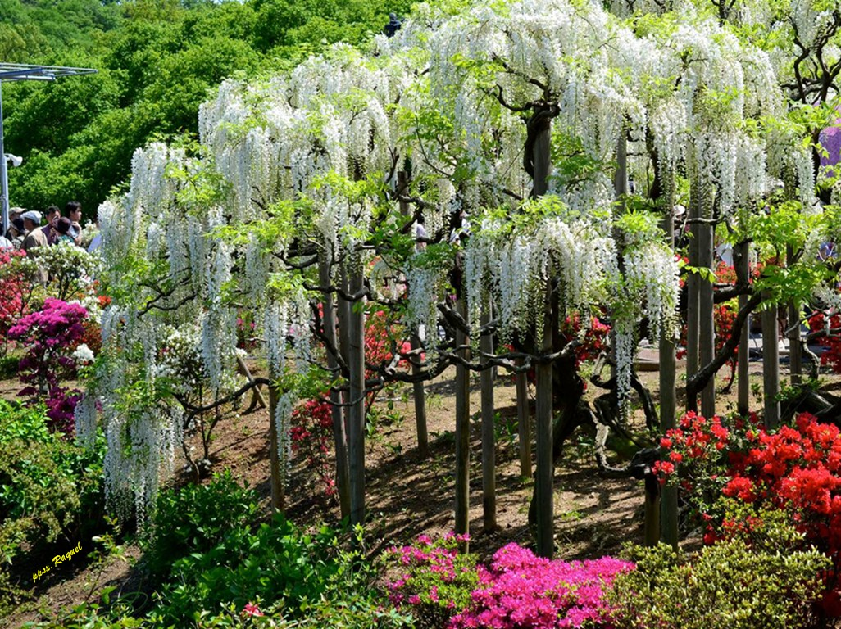

Slide 36
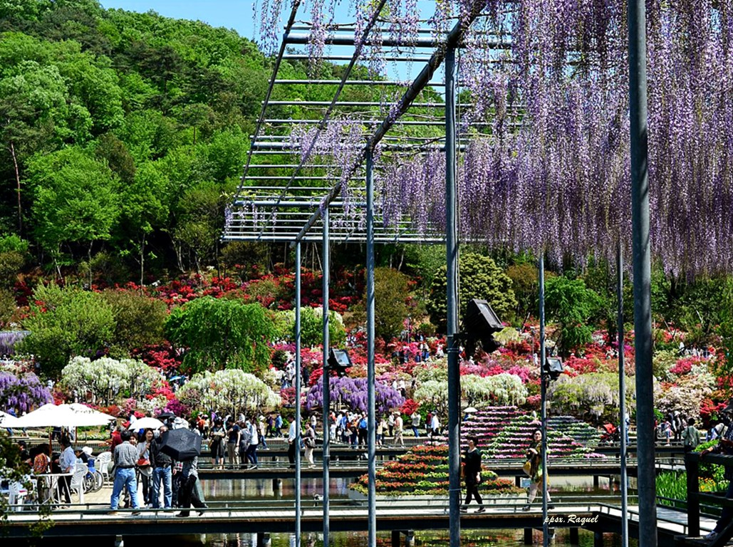

Slide 37
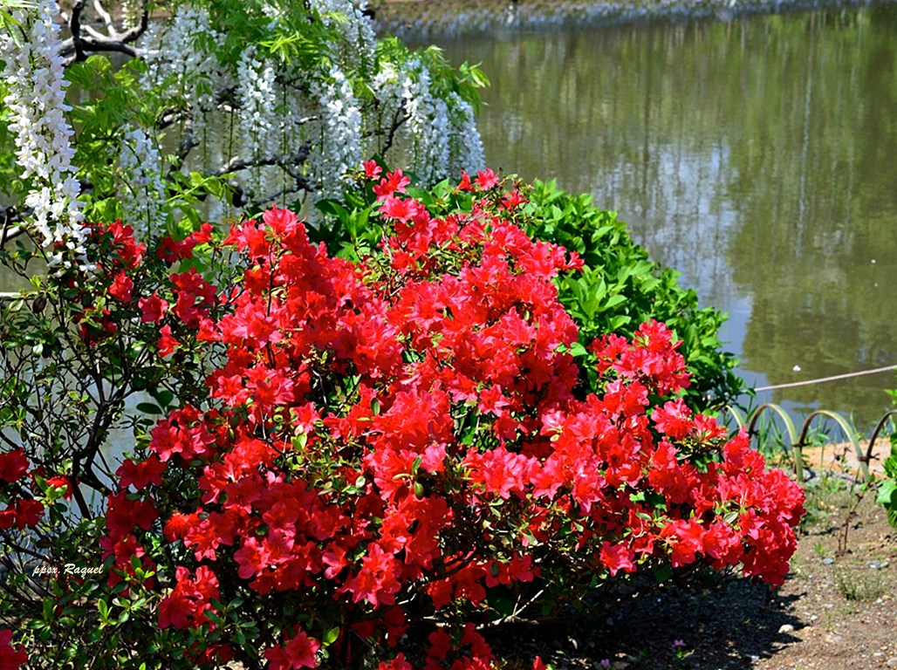

Slide 38
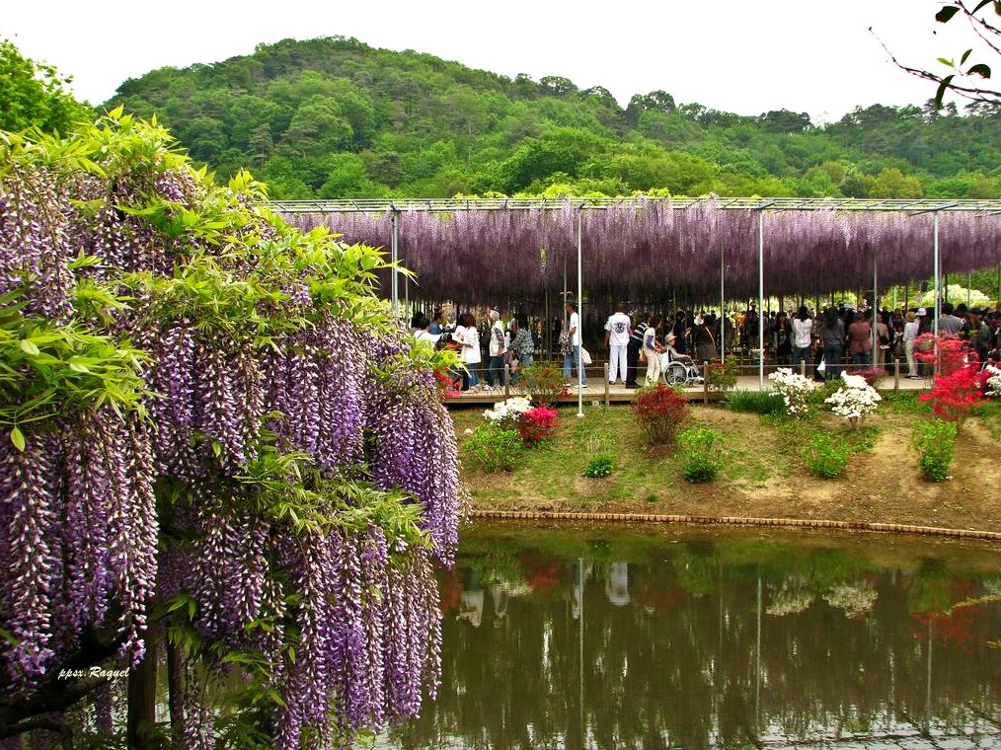

Slide 39
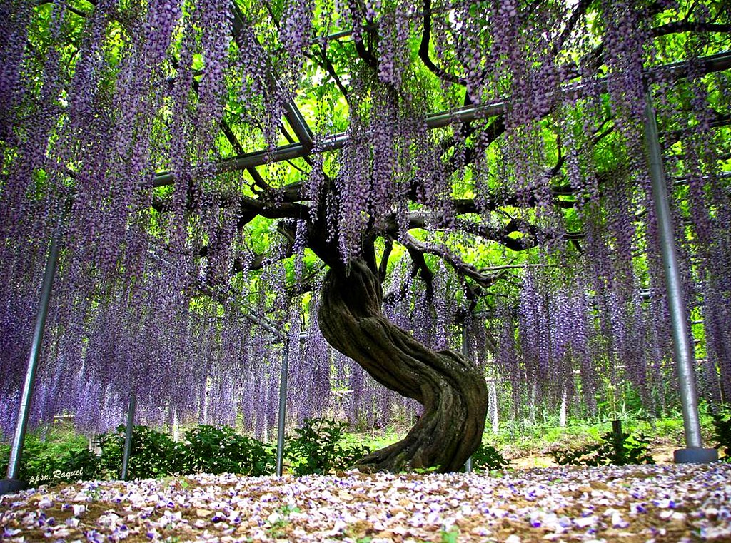

Slide 40
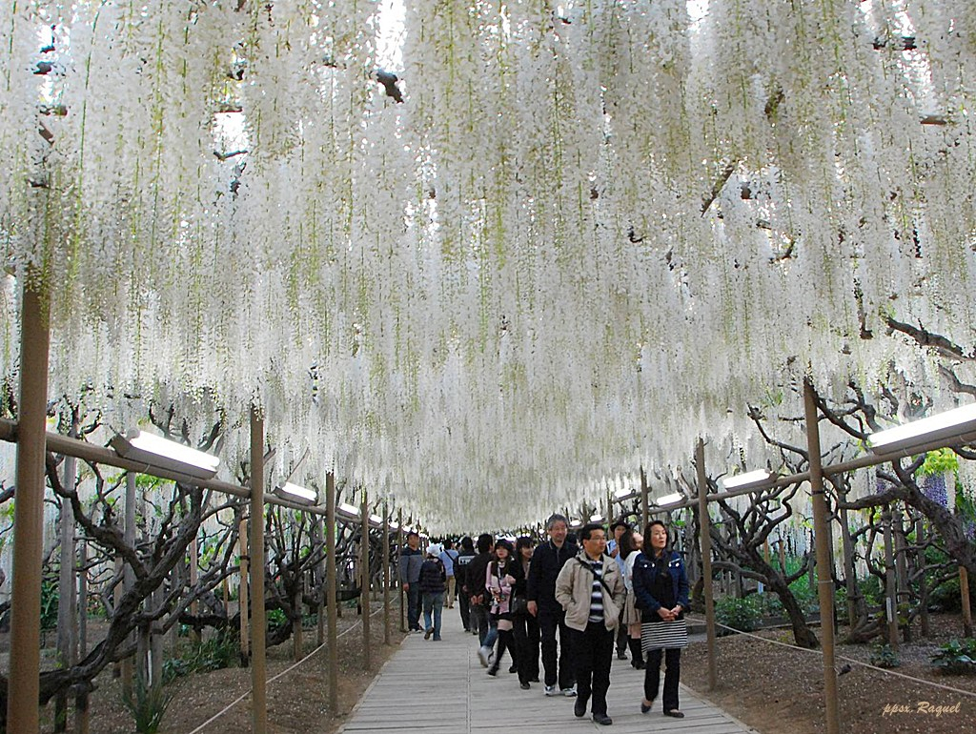

Slide 42
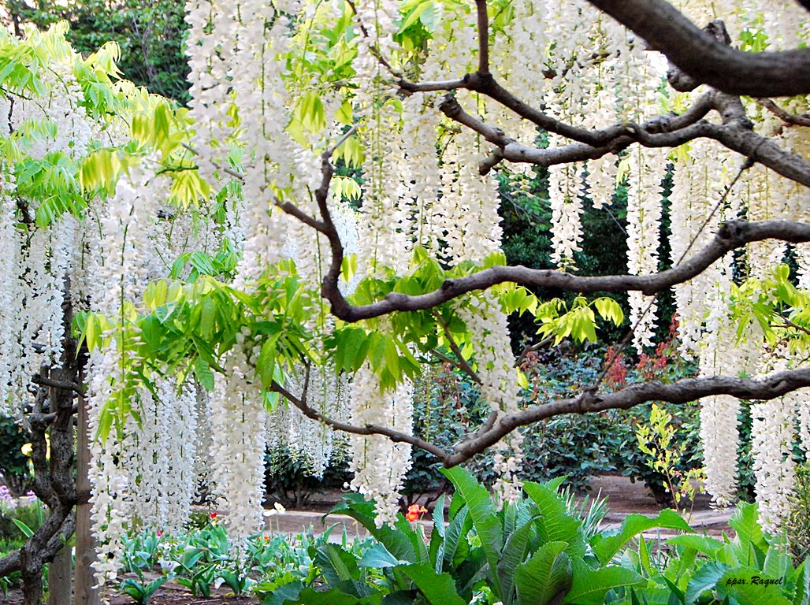

Slide 43
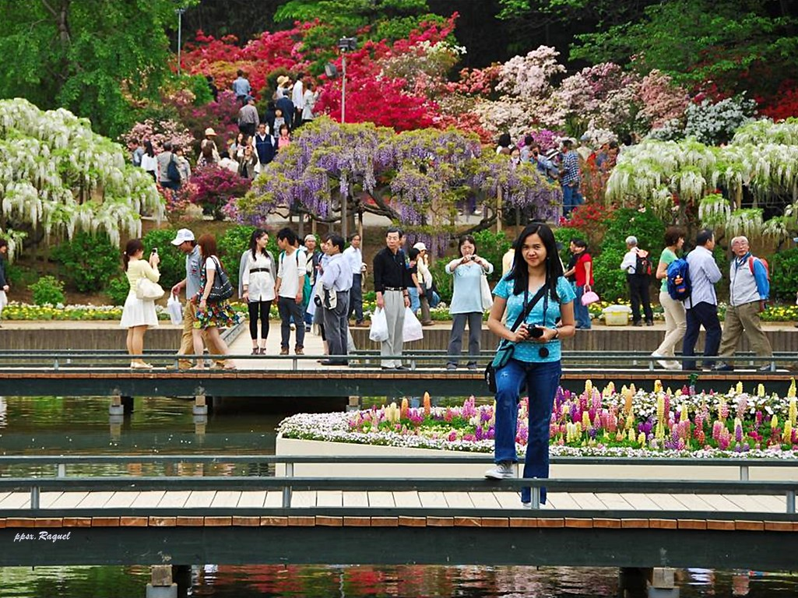

Slide 44
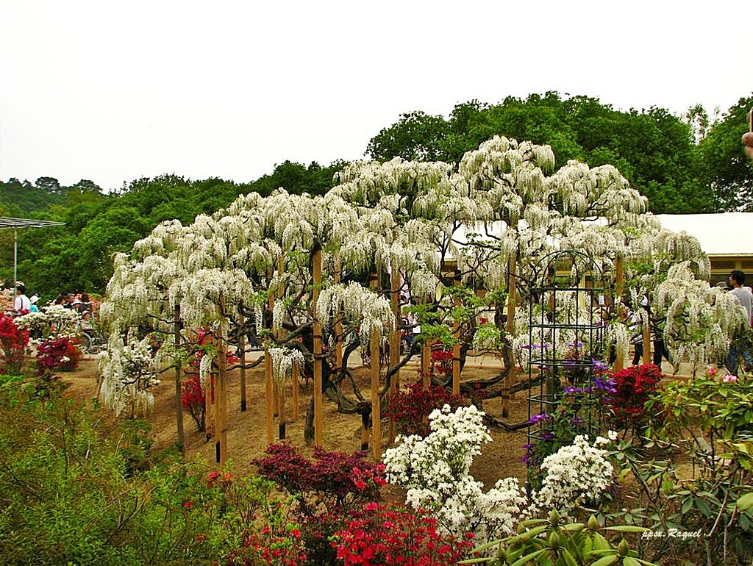

Slide 45
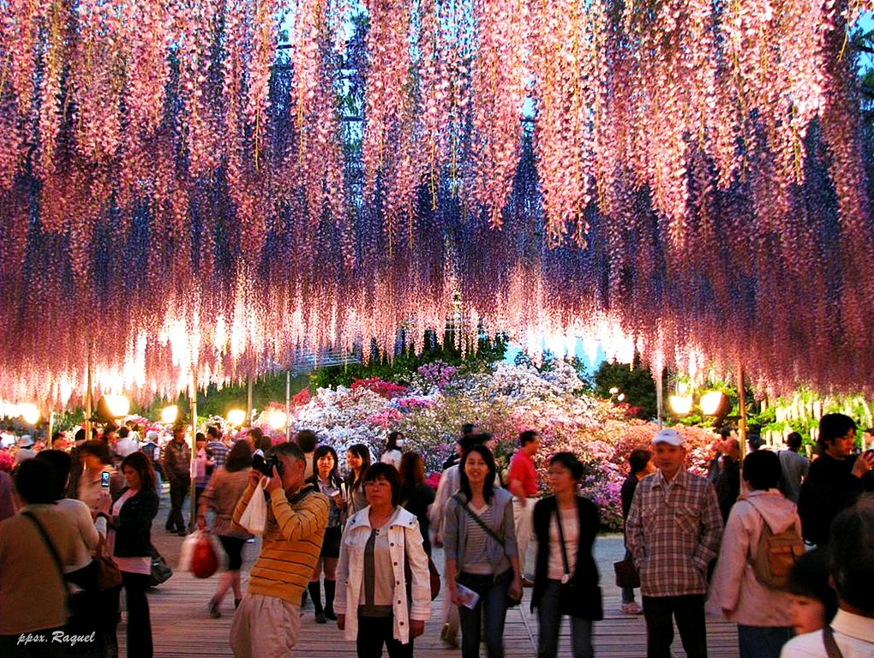

Slide 46
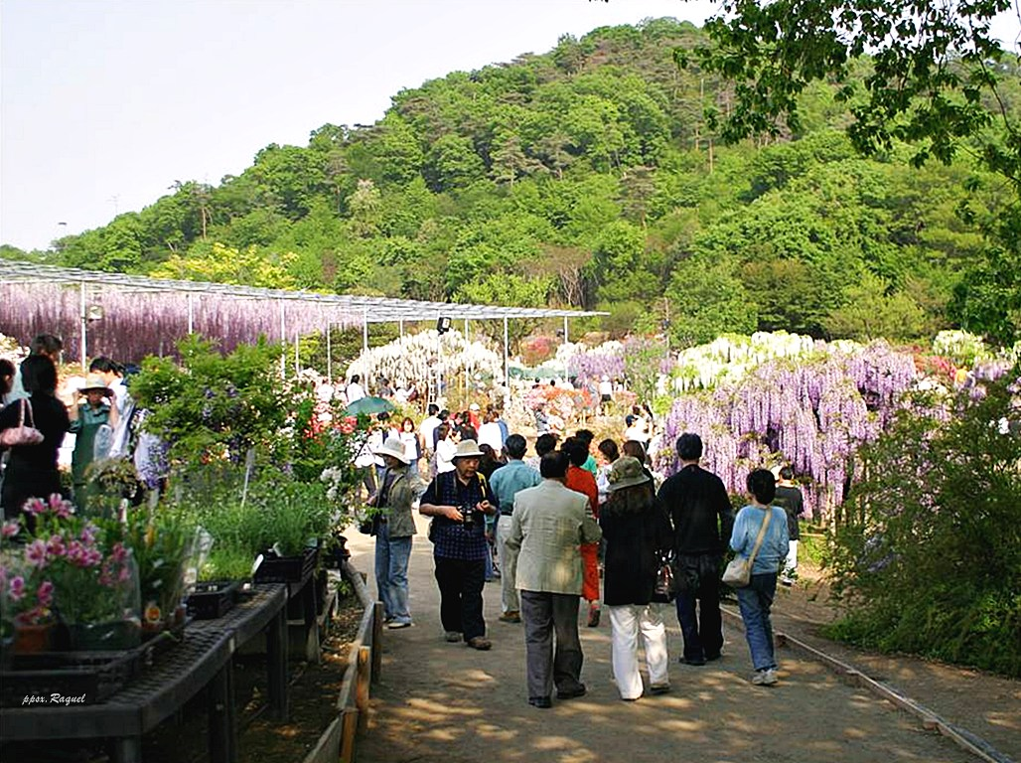

Slide 47
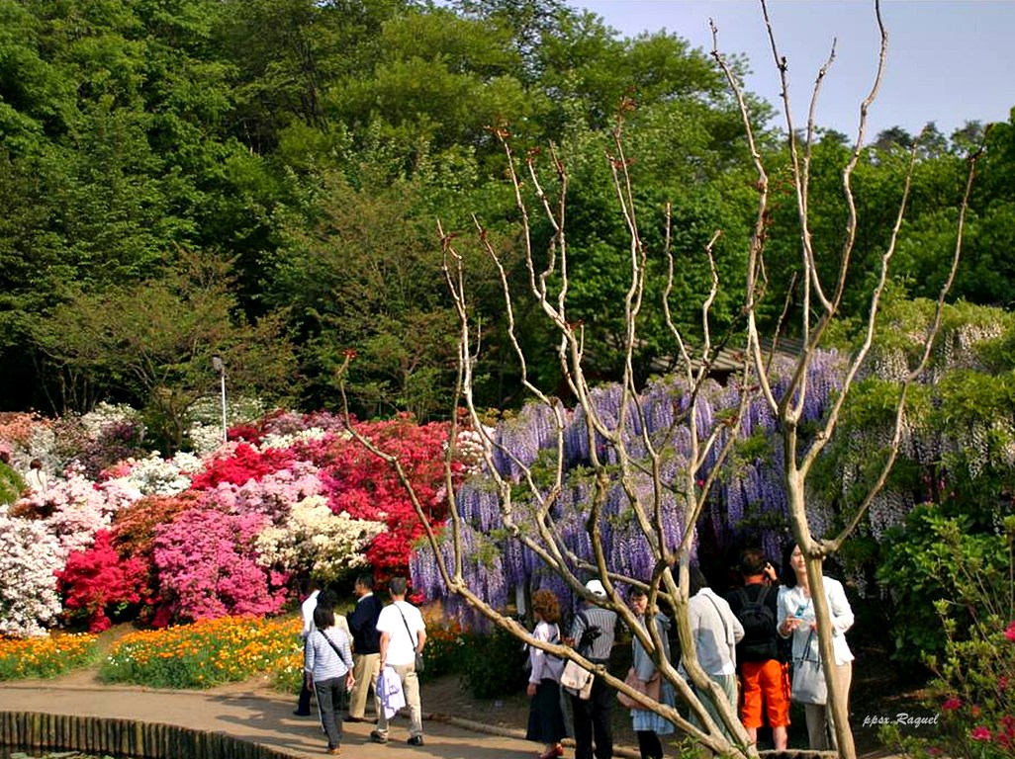

Slide 48
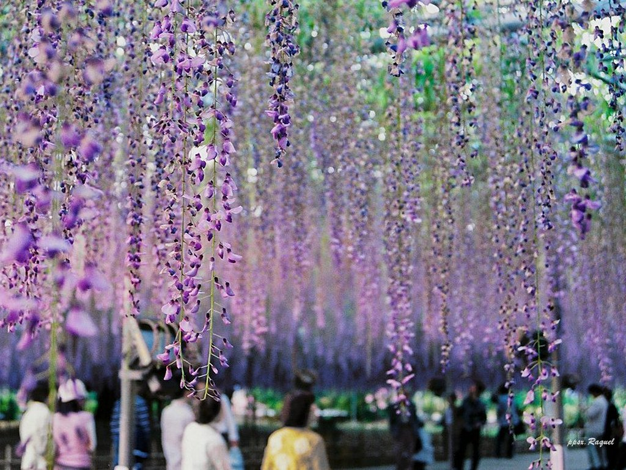

Slide 49
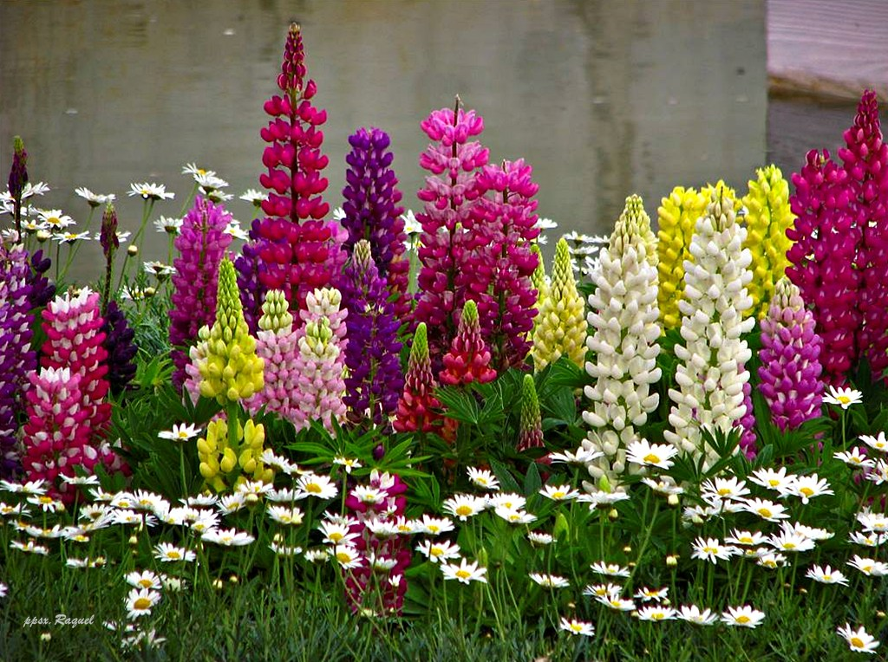

Slide 50
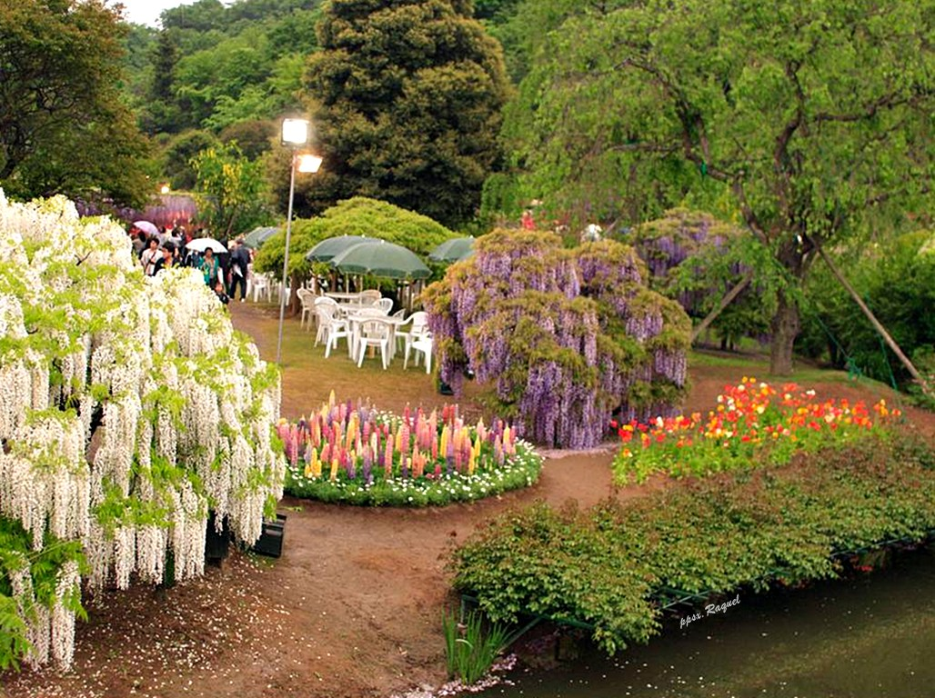

Slide 51
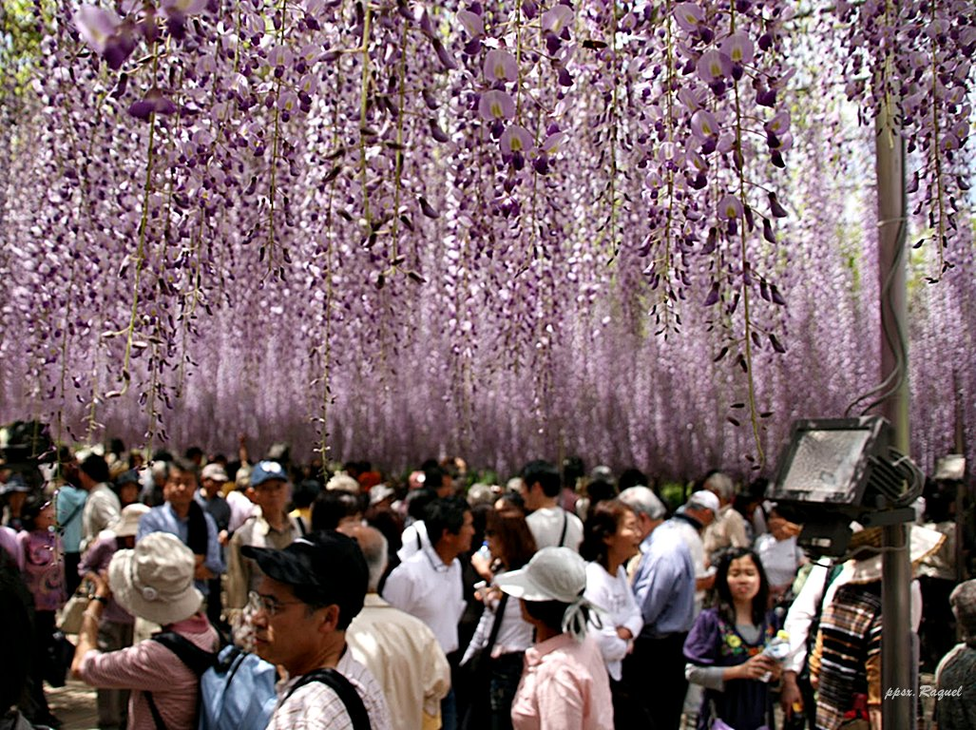

Slide 52


Slide 53


Slide 54



Slide 55




Accede a la sección que desees desde aquí:
PPS Exclusivos
Dedicatorias | Fechas Especiales | Graciosos | Historia y arte | Lugares | Musicales
Naturaleza y Ciencias | Política | Reflexión | Religiosos | Románticos | Salud
Si deseas recibir pps periódicamente en tu correo electrónico subscríbete aquí:

